Slide 1
Подготовил учитель истории и обществознания Долецкий Эдуард Владимирович
Муниципальное бюджетное общеобразовательное учреждение
«Средняя школа № 16 города Евпатории Республики Крым»
Системное семинарское занятие
как способ самостоятельной
деятельности учащихся
г. Евпатория - 2020

Slide 2
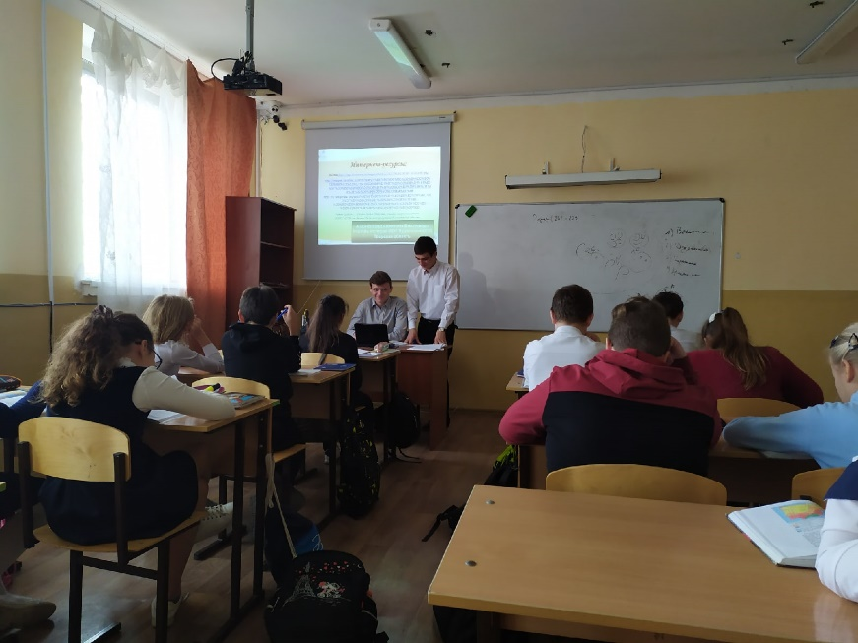
Используемые технологии:
Семинарские занятия
Проблемная технология
Межпредметные связи
Метод «повседневности»

Slide 3
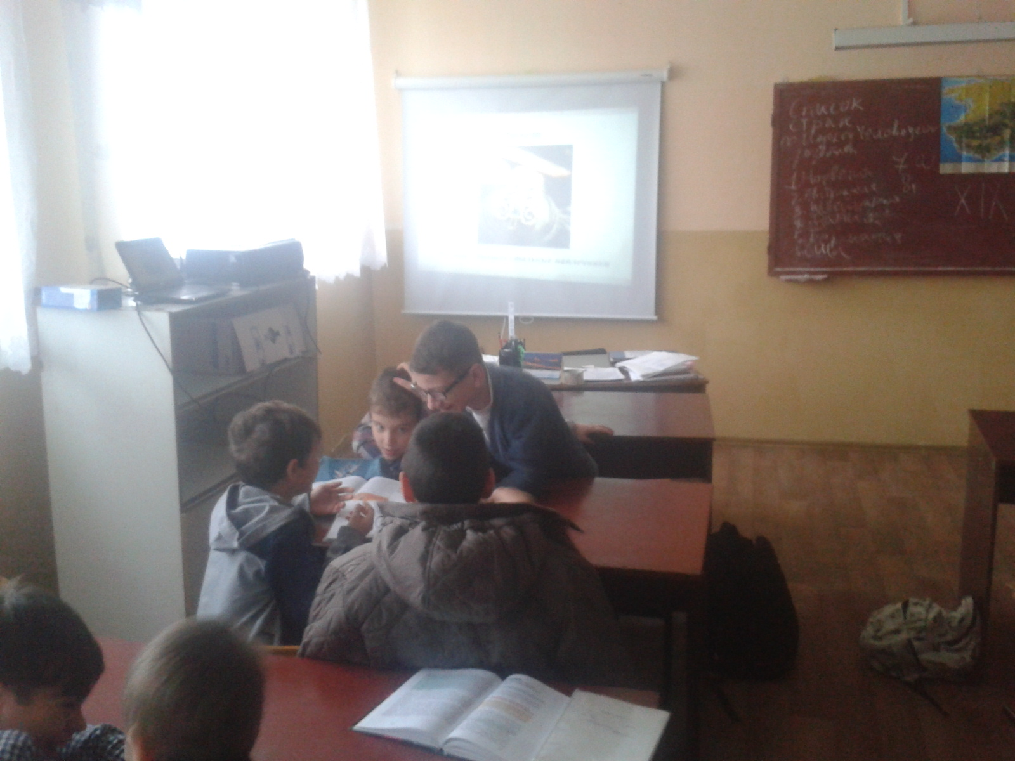
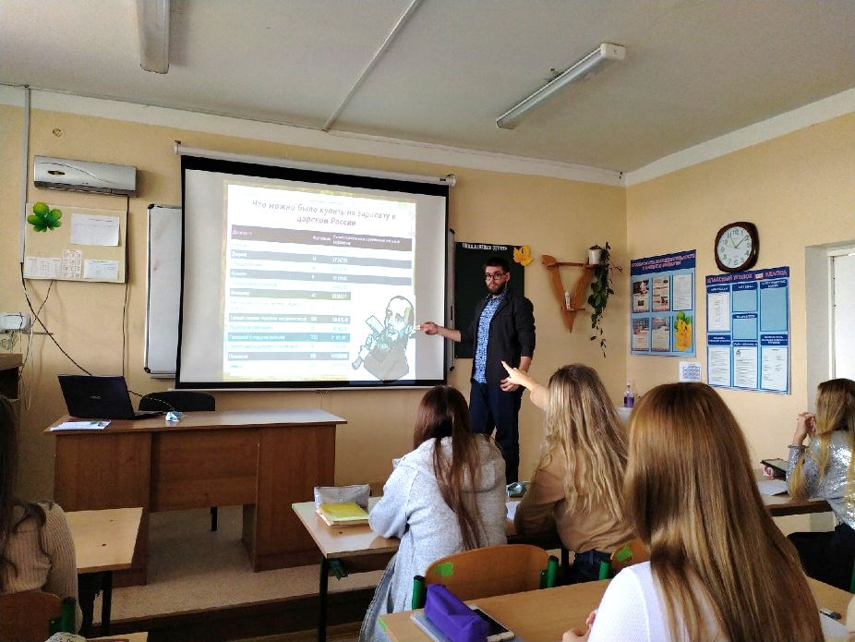
Семинарское занятие - способ организации самостоятельной деятельности учащихся, интегрирующий в себе проблемный подход, групповые методы, рефлексивные, презентативные, исследовательские, поисковые и прочие методики

Slide 4
Семинарские занятия
мозговой штурм
семинар с элементами дискуссии
защита
с помощью аргументации

Slide 5
Проблемное обучение
- сложный нетривиальный вопрос
- причины
- последствия
- субъективная позиция

Slide 6
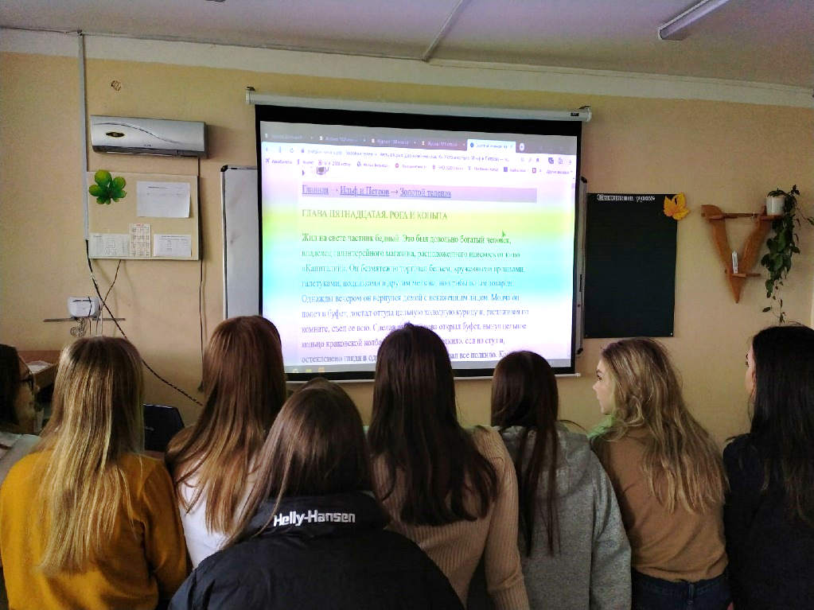
Межпредметные связи - литература

Slide 7
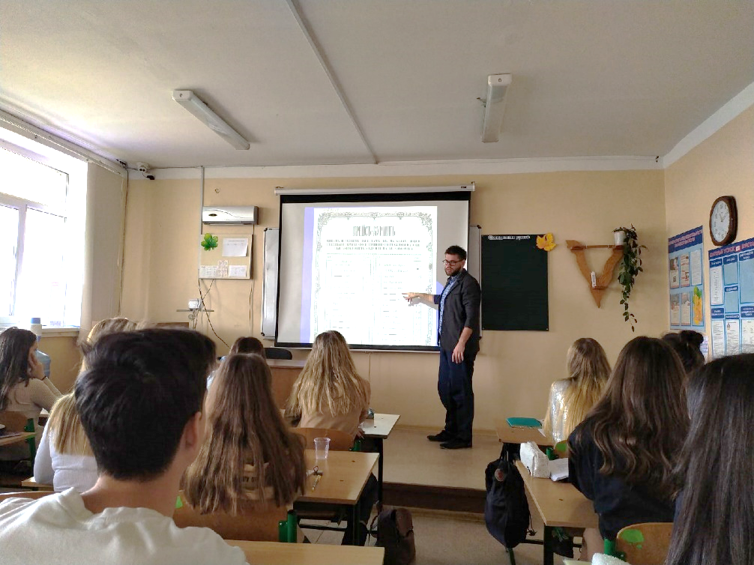
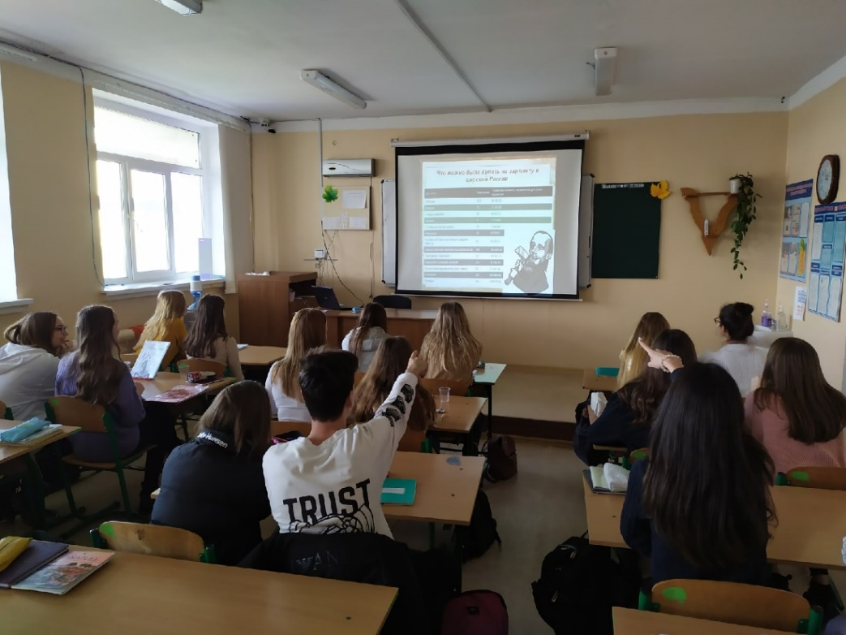
Повседневная история
- картина осведомленности
- критический взгляд на объект

Slide 8
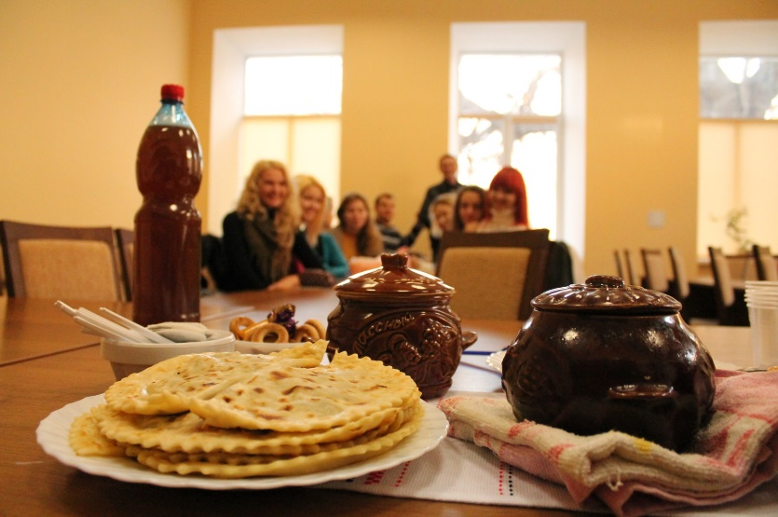
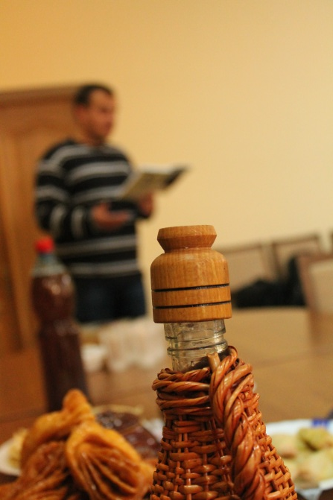
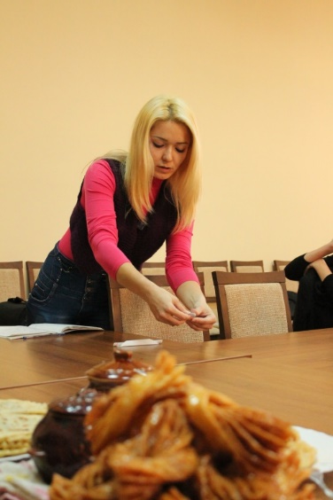
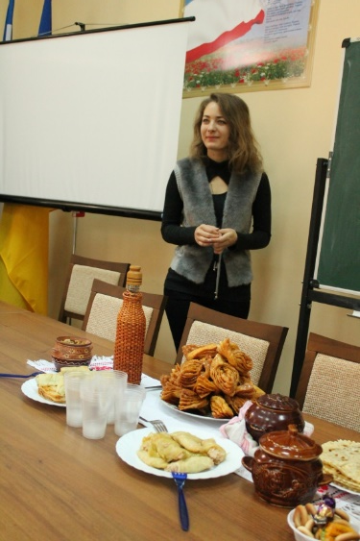
Этнографическая «вечеринка»

Slide 9
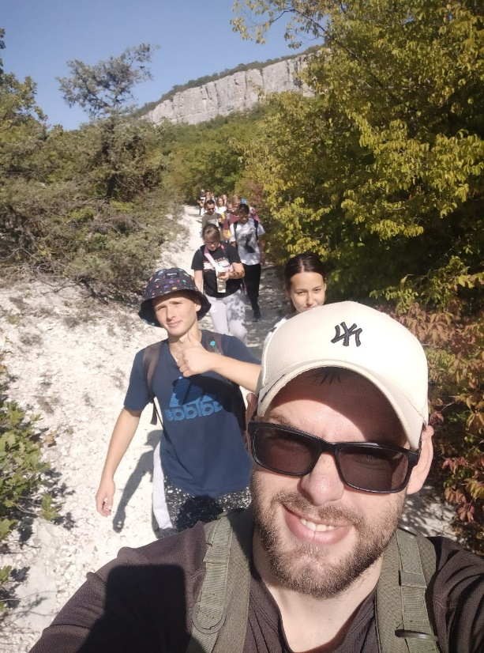
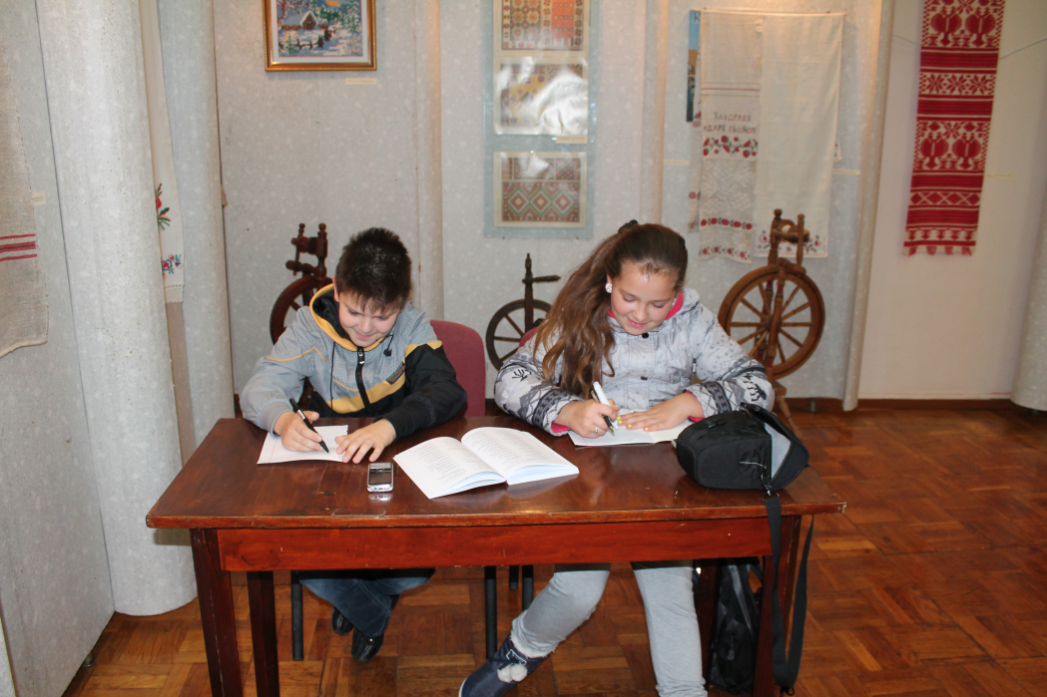
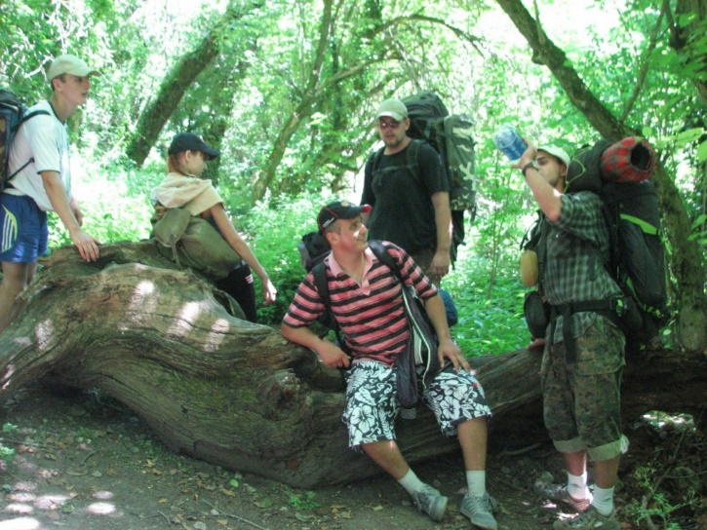
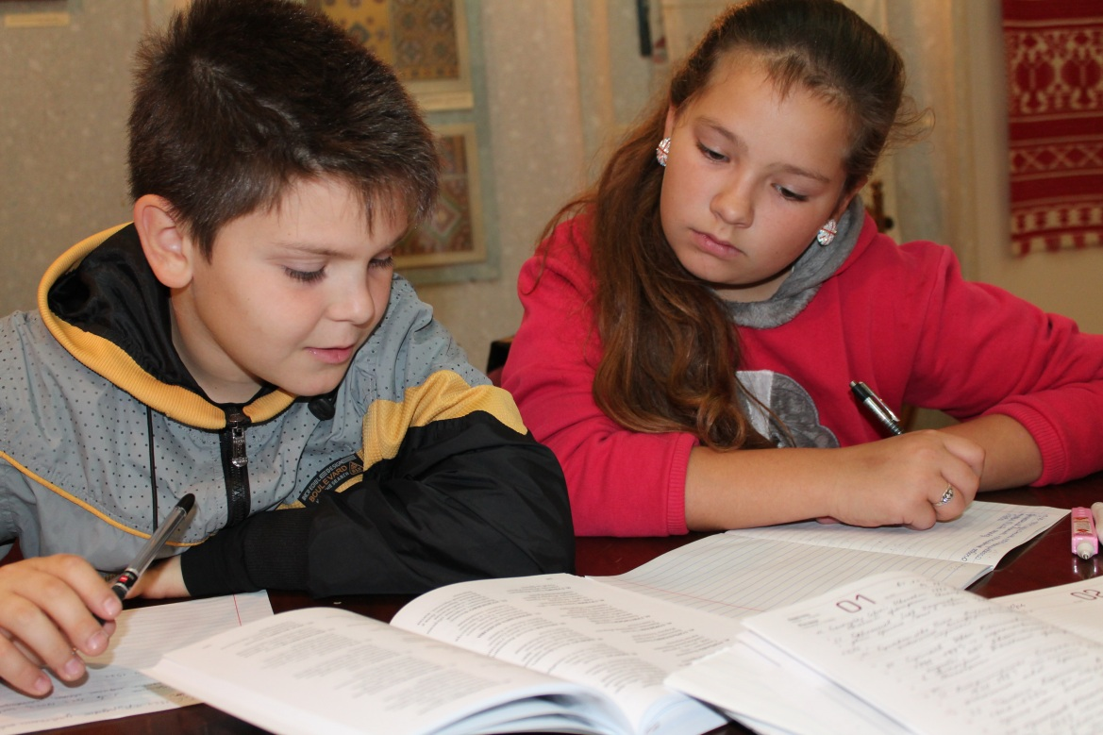
Предметные экскурсии

Slide 10
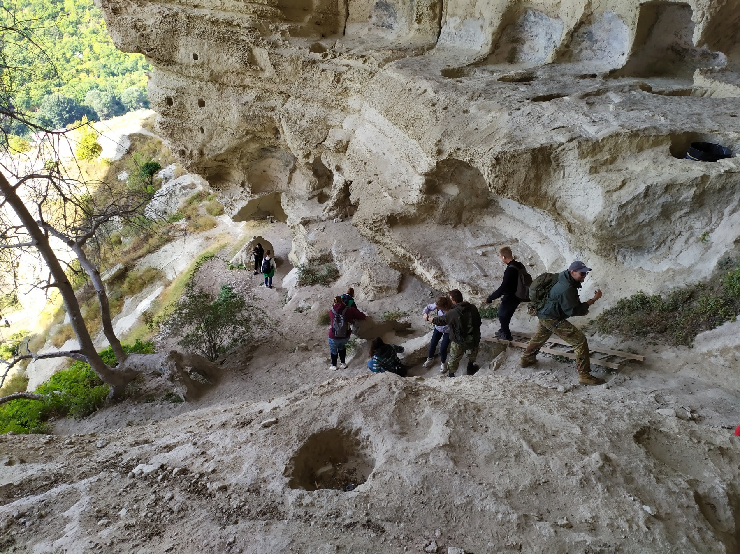
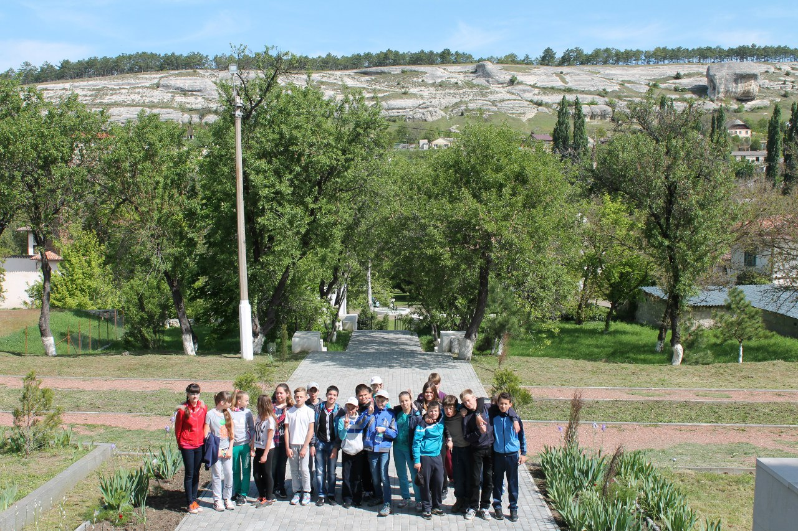
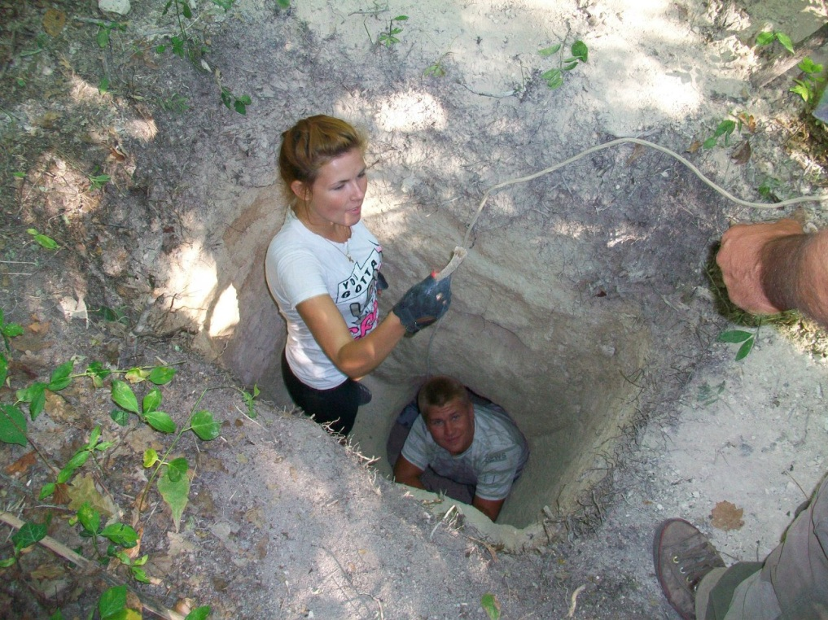
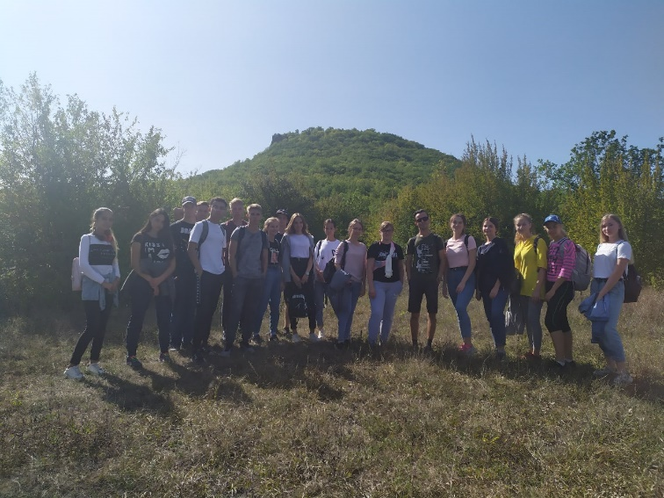
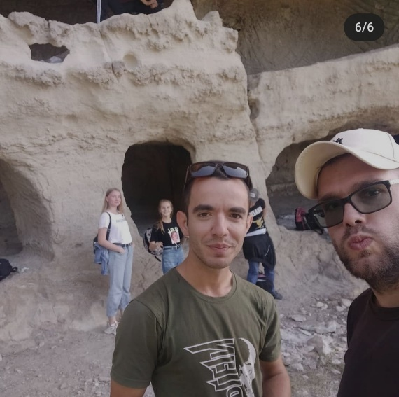
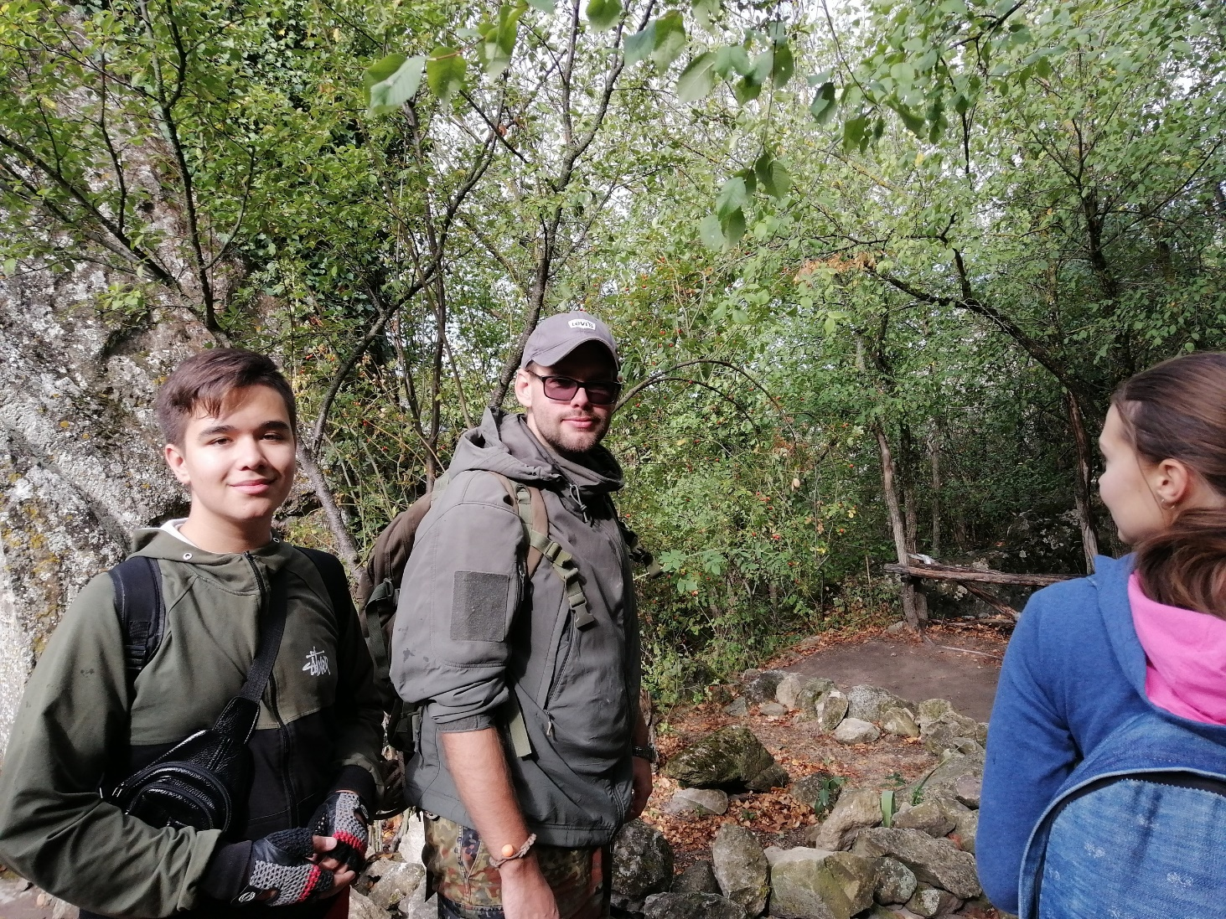
Предметные экскурсии

Slide 11
Системность
Проблемная технология
Метод «повседневности»
Семинарские занятия
Межпредметные связи
Проблемная технология

Slide 12
Научные статьи
1. Жизнь и быт уездной Евпатории второй половины XIX века // Eupatorica. - Выпуск І. - Евпатория, 2008. – С.132-228.
2. Турецкие бани как часть общественной жизни Гезлева // Проблемы преподавания региональной истории в общеобразовательных школах города Евпатории. Материалы городской научно-практической конференции 29 января 2007 года. – Евпатория, 2007. – С.50-58.
3. Гостиницы в Евпатории ХІХ в. // Город мастеров. – 2008. - №14. – С.1-2.
4. О «некоторых женщинах» в Евпатории ХІХ в.// Город мастеров. – 2008. - №12. – С.1-2.
5. Потребительская корзина евпаторийца ХIX века // Город мастеров. – 2008. - №15-18. – С.1.
6. Потребительская корзина евпаторийца ХIX века // Город мастеров. – 2008. - №18. – С.1.
7. Торговля в Евпатории ХІХ в. // Город мастеров. – 2008. - №13. – С. 1.
8. Трактирное дело в Евпатории ХІХ в. // Город мастеров. – 2008. - №19. – С. 1.
9. Потребительская корзина евпаторийского преподавателя во второй половины ХIX века // Проблемы преподавания региональной истории в общеобразовательных школах города Евпатории. Материалы городской научно-практической конференции 31 января 2008 года. – Евпатория, 2008. – С.52-58.
10. Трактиры и питейные заведения города Евпатории второй половины XIX века // Професійна підготовка майбутнього спеціаліста: проблеми теорії та практики: Матеріали науково-практичної конференції «XI Тиждень науки» (м. Євпаторія, 3-4 квітня 2009 р.). – Ялта: РВВ РВНЗКГУ, 2009. – С. 63-68.
11. Сущность понятия преступления в Российской империи XIX века // Методические аспекты развития историко-правового образования на современном этапе: Материалы научно-практической конференции (г. Евпатория, 16-17 марта 2009 г.). – Ялта: РИО ВУЗ КГУ, 2009. – С. 68-74.
12. Характеристика преступности Таврической губернии XIX века // Професійна підготовка майбутнього спеціаліста: проблеми теорії та практики: Матеріали науково-практичної конференції «XII Тиждень науки». Ч.1. (м. Євпаторія, 1-2 квітня 2010 р.). – Ялта: РВВ РВНЗКГУ, 2010. – С. 197-201.
Долецкий Э.В. Значение домов терпимости для повседневной жизни Евпатории XIX века // Торгівля людьми: соціально-правові аспекти: Матеріали науково-методичного семінару (м. Євпаторія, 25-28 травня 2010 р.). – м. Євпаторія: РІО ВНЗ КГУ, 2010. – С. 30-34.
Актуальность метода «истории повседневности» в отечественной истории // Методические аспекты развития историко-правового образования на современном этапе: Материалы научно-практической конференции (г. Евпатория, 21 февраля 2016 г.). – Ялта: РИО РВУЗ КГУ, 2016. – С. 11-15.
15. Долецкий Э.В. Гравюра как источник повседневной жизни Таврической губернии XIX века / Э.В. Долецкий // Збірник матеріалів науково-практичної конференції [«Методичні аспекти розвитку історично-правової освіти на сучасному етапі»], 20 лютого 2013 року, ЄІСН РВНЗ КГУ (м. Ялта). – Євпаторія, 2017. – С. 55-61.
16. Сравнительный анализ преступности Таврической губернии и современного Крыма// Методические аспекты развития историко-правового образования на современном этапе: Материалы научно-практической конференции (г. Евпатория, 22 февраля 2017 г.). – Ялта: РИО РВУЗ КГУ, 2017. – С. 11-15.

Slide 13
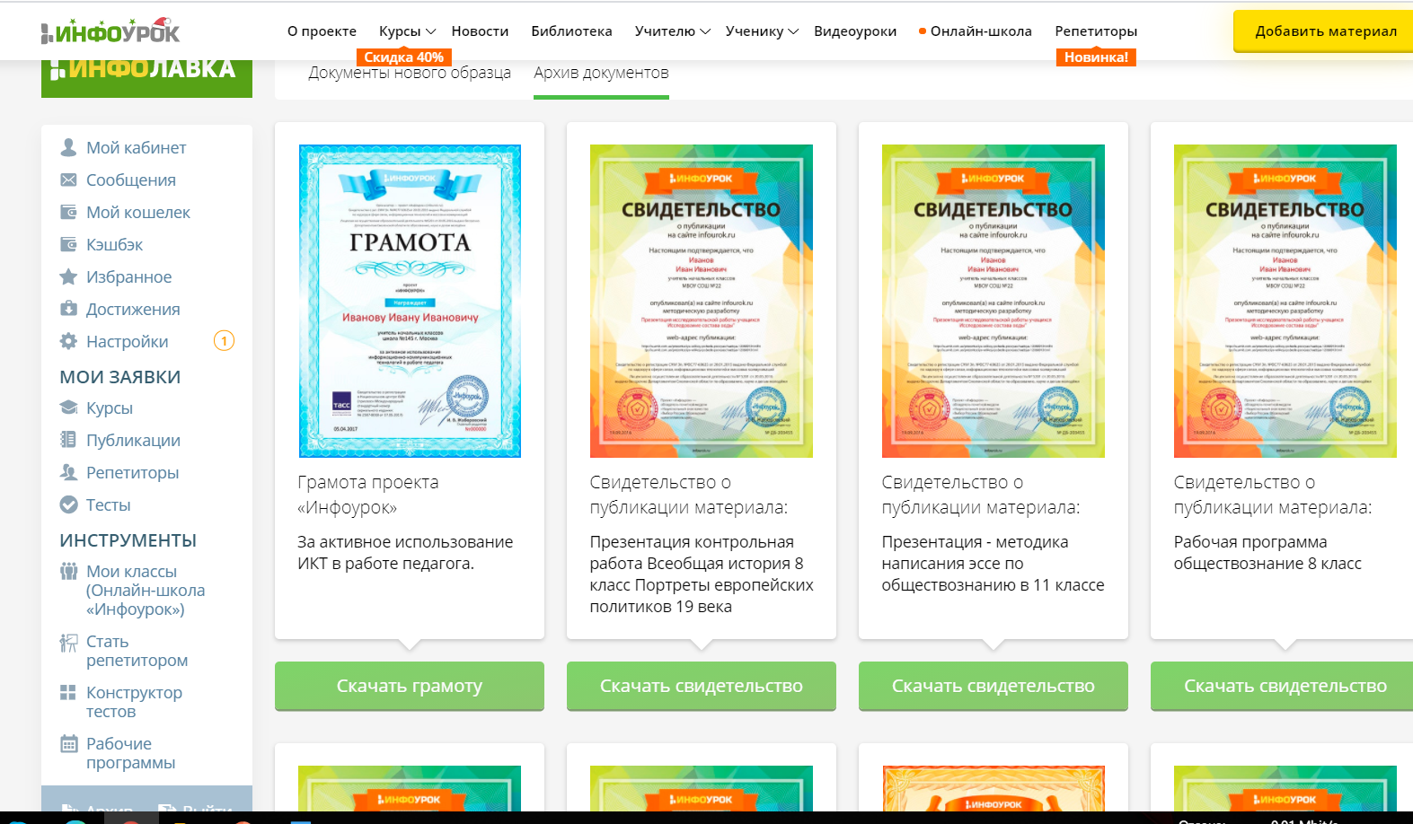
Интернет-ресурс
https://infourok.ru/user/doleckiy-eduard-vladimirovich

